Slide 1



Tên môn học
Sử dụng Linq để truy vấn dữ liệu
Tên Giảng viên
NGUYỄN TRỌNG QUÂN

Slide 2

Tên bài học
Giới thiệu LINQ
Câu truy vấn LINQ
Mệnh đề from
Mệnh đề select
Lọc dữ liệu với where
Lọc dữ liệu - from kết hợp
Sắp xếp kết quả với orderby
Mệnh đề group ... by
Sử dụng biến trong truy vấn
Mệnh đề join

Slide 3
Tên bài học
Giới thiệu LINQ
LINQ (Language Integrated Query) - ngôn ngữ truy vấn tích hợp -
nó tích hợp cú pháp truy vấn (gần giống các câu lệnh SQL) vào bên trong ngôn ngữ lập trình C#,
cho nó C# khả năng truy cập các nguồn dữ liệu khác nhau (SQL Db, XML, List ...) với cùng cú pháp.
Để sử dụng LINQ thì sử dụng hai thư viện Generic và Linq:
using System.Collections.Generic;
using System.Linq;
Nguồn dữ liệu phục vụ cho LINQ, phải là các đối tượng lớp triển khai giao diện (interface) IEnumerable
và IEnumerable<T> tức là các mảng, danh sách thuộc Collection đã biết ở phần trước.
Câu truy vấn LINQ thường bắt đầu bằng mệnh đề from và kết thúc bằng mệnh đề select hoặc group,
giữa chúng là những mệnh đề where, orderby, join, let

Slide 4
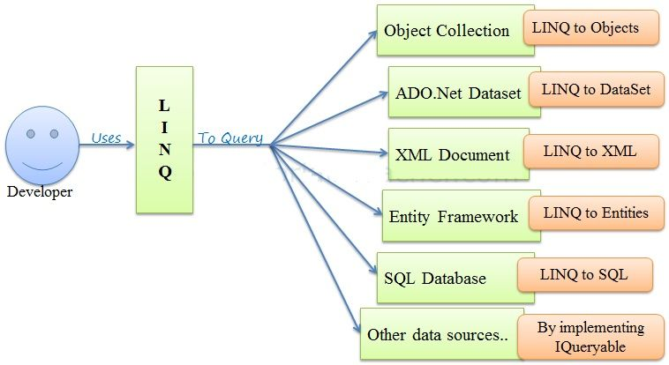
Tên bài học
Giới thiệu LINQ
Nguồn dữ liệu phục vụ cho LINQ

Slide 5

Tên bài học
Giới thiệu LINQ
Giới thiệu LINQ
Truy vấn LINQ trả về kết quả dưới dạng đối tượng. Nó cho phép bạn sử dụng cách tiếp cận hướng đối tượng trên tập kết quả và
không phải lo lắng về việc chuyển đổi các định dạng khác nhau của kết quả thành các đối tượng.

Slide 6
Tên bài học
Giới thiệu LINQ
Ưu điểm của LINQ
Ngôn ngữ quen thuộc: Nhà phát triển không phải học ngôn ngữ truy vấn mới cho từng loại nguồn dữ liệu hoặc định dạng dữ liệu.
Viết ít code: Nó làm giảm số lượng mã được viết so với cách tiếp cận truyền thống hơn.
Code dễ đọc: LINQ làm cho mã dễ đọc hơn để các nhà phát triển khác có thể dễ dàng hiểu và bảo trì nó.
Cách truy vấn chuẩn hóa nhiều nguồn dữ liệu: Có thể sử dụng cùng một cú pháp LINQ để truy vấn nhiều nguồn dữ liệu.
An toàn khi biên dịch của các truy vấn: Nó cung cấp kiểm tra kiểu của các đối tượng tại thời gian biên dịch.
Hỗ trợ IntelliSense: LINQ cung cấp IntelliSense cho các danh sách kiểu generic.
Định hình dữ liệu: Bạn có thể truy xuất dữ liệu theo các hình dạng khác nhau.

Slide 7
Tên bài học
Giới thiệu LINQ
Lớp Enumerable
Lớp Enumerable bao gồm các phương thức mở rộng cho các lớp triển khai interface IEnumerable<T>, ví dụ như tất cả các kiểu collection generic được tích hợp sẵn trong C#
đều triển khai interface IEnumerable<T> và vì vậy chúng ta có thể viết các truy vấn LINQ để lấy dữ liệu từ các collection tích hợp này.
Hình dưới đây cho thấy các phương thức mở rộng có trong lớp Enumerable có thể được sử dụng với các collection generic trong C# hoặc VB.Net.

Slide 8
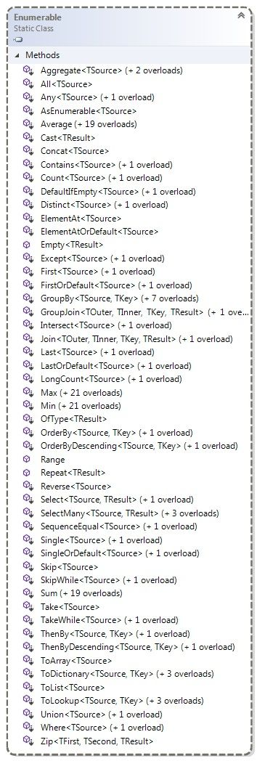
Tên bài học
Giới thiệu LINQ
Các phương thức mở
rộng trong lớp Enumerable.

Slide 9
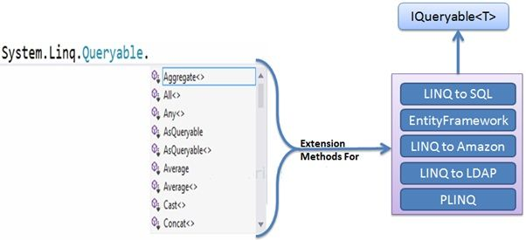
Tên bài học
Giới thiệu LINQ
Lớp Queryable
Lớp Queryable bao gồm các phương thức mở rộng cho các lớp triển khai interface IQueryable<T>. Interface IQueryable<T>
được sử dụng để cung cấp khả năng truy vấn đối với một nguồn dữ liệu cụ thể mà các kiểu dữ liệu đã được biết đến.
Ví dụ, các API của Entity Framework triển khai interface IQueryable<T> để hỗ trợ các truy vấn LINQ với cơ sở dữ liệu bên dưới như MS SQL Server.

Slide 10
Tên bài học
Giới thiệu LINQ
Những điểm cần nhớ:
Sử dụng namespace System.Linq để sử dụng LINQ.
LINQ API bao gồm hai lớp tĩnh chính Enumerable và Queryable.
Lớp Enumerable tĩnh bao gồm các phương thức mở rộng cho các lớp triển khai interface IEnumerable<T>.
Kiểu IEnumerable<T> là collection trong bộ nhớ như List<T>, Dictionary<TKey, TValue>, SortedList<TKey, TValue>, Queue<T>, Stack<T>, Hashset<T>.
Lớp Queryable tĩnh bao gồm các phương thức mở rộng cho các lớp triển khai interface IQueryable<T>.

Slide 11
Tên bài học
Giới thiệu LINQ
Có hai cách cơ bản để viết truy vấn LINQ cho danh sách IEnumerable hoặc nguồn dữ liệu IQueryable.
Cú pháp truy vấn (query syntax)
Cú pháp phương thức (method syntax).

Slide 12
Tên bài học
1. Cú pháp truy vấn
Cú pháp truy vấn tương tự như truy vấn SQL (Ngôn ngữ truy vấn có cấu trúc) cho cơ sở dữ liệu. Nó có cú pháp trong mã C# hoặc VB.NET như sau:
Mệnh đề from ...in ..
var lists = from <Biến lưu thông tin từng phần tử> in <Nguồn dữ liệu>
[<Phép toán truy vấn: where, join ... in, order by...> Biều thức lambda]
select <Biến lưu thông tin từng phần tử>
ví dụ :hiển thị danh sách các xe có năm sản xuất >= 1990.
var list = from item in cars where item.YearOfManufacture >= 1990 select item;

Slide 13
Tên bài học
1. Cú pháp truy vấn
Mệnh đề Select
Một câu truy vấn phải kết thúc bằng mệnh đề select hoặc group.
Mệnh đề select chỉ ra các dữ liệu được lấy ra (xuất ra) của câu lệnh LINQ.
Ví dụ:
var ketqua = from product in products
select product;
foreach (var name in ketqua) Console.WriteLine(name);
Mệnh đề where lọc dữ liệu trong LINQ
Mệnh đề where để lọc dữ liệu, sau từ khóa where là biểu thức logic xác định các phần tử lọc ra. Ví dụ:
var ketqua = from product in products
where product.Price >= 500
where product.Name.StartsWith("Giường")
select product;

Slide 14
Tên bài học
1.Cú pháp truy vấn
Mệnh đề orderby sắp xếp kết quả trong LINQ
Để sắp xếp kết quả sử dụng orderby viết sau mệnh đề where nếu có,
ví dụ sắp xếp tăng dần (từ nhỏ đến lớn) theo thuộc tính dữ liệu (hoặc thuộc tính) thuoctinh thì viết
var ketqua = from product in products
where product.Price <= 300
orderby product.Price descending
select product;
foreach (var product in ketqua) Console.WriteLine($"{product.Name} - {product.Price}");
Mệnh đề join - khớp nối nguồn truy vấn LINQ
join là thực hiện kết hợp hai nguyền dữ liệu lại với nhau để truy vấn thông tin,
var ketqua = from product in products
join brand in brands on product.Brand equals brand.ID
select new {
name = product.Name,
brand = brand.Name,
price = product.Price
};
foreach (var item in ketqua)
{
Console.WriteLine($"{item.name,10} {item.price, 4} {item.brand,12}");
}

Slide 15
Tên bài học
Cú pháp truy vấn
Mệnh đề group ... By
Cuối truy vấn có thể sử dụng group thay cho select, nếu sử dụng group thì nó trả về theo từng nhóm (nhóm lại theo trường dữ liệu nào đó),
mỗi phần tử của cấu truy vấn trả về là kiểu IGrouping<TKey,TElement>, chứa các phần tử thuộc một nhóm.
Ví dụ, lấy sản phẩm có giá từ 400 - 500, nhóm lại theo giá (cùng giá cho vào một nhóm)
var ketqua = from product in products
where product.Price >=400 && product.Price <= 500
group product by product.Price;
foreach (var group in ketqua)
{
// Key là giá trị dùng để phân loại (nhóm): là giá
Console.WriteLine(group.Key);
foreach (var product in group)
{
Console.WriteLine($" {product.Name} - {product.Price}");
}
}

Slide 16

Tên bài học
2.Cú pháp phương thức
Biểu thức Lambda trong truy vấn LINQ
Lớp tĩnh Enumerable bao gồm phương thức mở rộng Where cho các lớp triển khai interface IEnumerable<T> chấp nhận tham số delegate Func<TSource,bool>.
Vì vậy, phương thức mở rộng Where cho danh sách IEnumerable<Student> được yêu cầu phải truyền tham số Func<Student,bool>,
như được hiển thị ở hình bên dưới:
Cú pháp biểu thức Lambda: parameters => body expression
Biểu thức Lambda có thể có nhiều tham số đặt trong cặp dấu ngoặc đơn ().

Slide 17
Tên bài học
2.Cú pháp phương thức
Là những phương thức mở rộng của IEnumerable hoặc IEnumerable<T>.
ví dụ :hiển thị danh sách các xe có năm sản xuất >= 1990.
Cú pháp truy vấn :
var list = from item in cars where item.YearOfManufacture >= 1990 select item;
Cú pháp phương thức :
var list = cars.Where(f => f.YearOfManufacture >= 1990);

Slide 18
Tên bài học
Thực thi truy vấn để lấy kết quả
Có 2 loại thực thi truy vấn:
Trì hoãn thực thi (Deferred Execution): + Cải thiện hiệu năng vì chỉ thực thi một lần. + Dữ liệu trả về là mới nhất.
Thực thi ngay lập tức (Immediate Execution):
thực thi ngay lập tức câu lệnh và trả về kết quả. Để thực thi ngay lập tức, chúng ta có thể dùng những toán tử chuyển đổi như ToList, ToArray, ToDictionary... hoặc những toán tử thành phần như First, FirstOrDefault, Last, LastOrDefault...

Slide 19
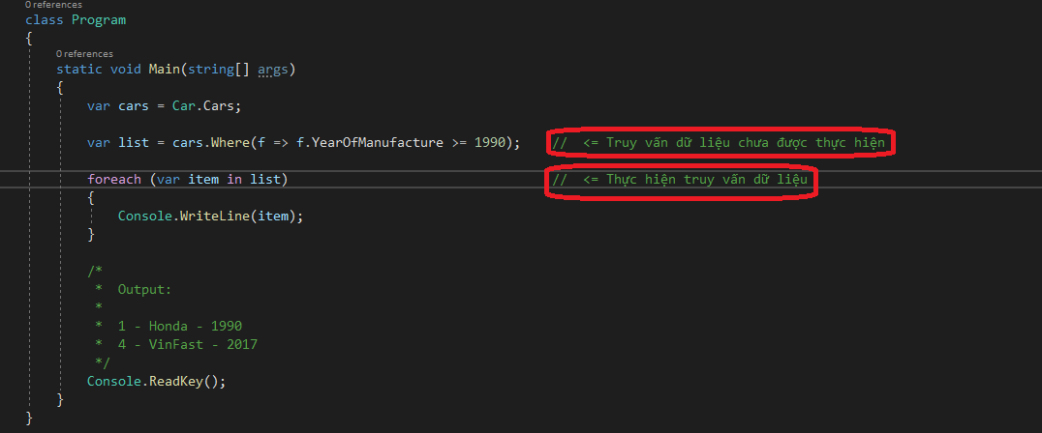
Tên bài học
Trì hoãn thực thi
sdsdsd

Slide 20
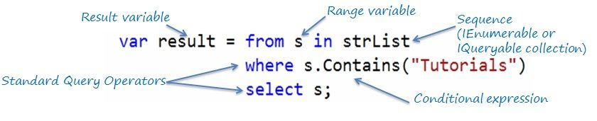
Tên bài học
Toán tử truy vấn chuẩn của LINQ
Các toán tử truy vấn chuẩn trong LINQ thực sự là các phương thức mở rộng cho các kiểu IEnumerable<T> và IQueryable<T>.
Chúng được định nghĩa trong hai lớp System.Linq.Enumerable và System.Linq.Queryable.
Toán tử truy vấn chuẩn trong cú pháp phương thức LINQ

Slide 21
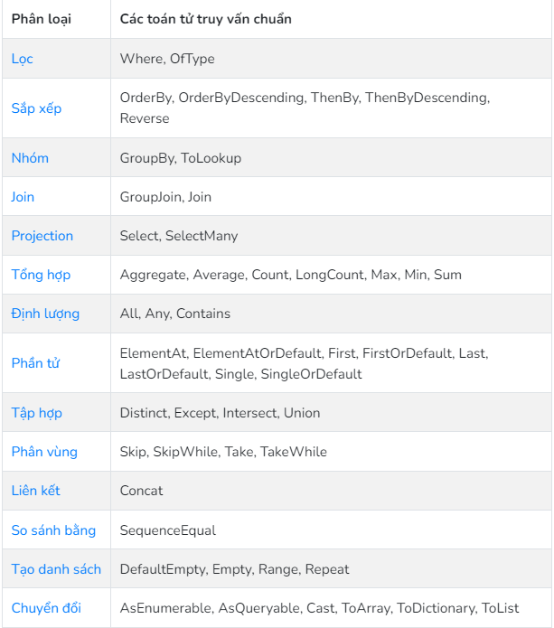
Tên bài học
Phân loại toán tử
truy vấn chuẩn
trong LINQ

Slide 22
Tên bài học
Các truy vấn LINQ phức tạp
Nhiều toán tử Select và Where
IList<Student> studentList = new List<Student>()
{
new Student() { StudentID = 1, StudentName = "John", Age = 18, StandardID = 1 },
new Student() { StudentID = 2, StudentName = "Steve", Age = 21, StandardID = 1 },
new Student() { StudentID = 3, StudentName = "Bill", Age = 18, StandardID = 2 },
new Student() { StudentID = 4, StudentName = "Ram", Age = 20, StandardID = 2 },
new Student() { StudentID = 5, StudentName = "Ron", Age = 21 }
};
IList<Standard> standardList = new List<Standard>()
{
new Standard(){ StandardID = 1, StandardName="Standard 1"},
new Standard(){ StandardID = 2, StandardName="Standard 2"},
new Standard(){ StandardID = 3, StandardName="Standard 3"}
};
var studentNames = studentList.Where(s => s.Age > 18)
.Select(s => s)
.Where(st => st.StandardID > 0)
.Select(s => s.StudentName);

Slide 23
Tên bài học
Các truy vấn LINQ phức tạp
Group By
var studentsGroupByStandard = from s in studentList
group s by s.StandardID into sg
orderby sg.Key
select new { sg.Key, sg };
foreach (var group in studentsGroupByStandard)
{
Console.WriteLine("StandardID {0}:", group.Key);
group.sg.ToList().ForEach(st => Console.WriteLine(st.StudentName ));
}

Slide 24
Tên bài học
Các truy vấn LINQ phức tạp
Left Join :Sử dụng Left Join để hiển thị Student theo từng Standard
var studentsGroup = from stad in standardList
join s in studentList
on stad.StandardID equals s.StandardID
into sg
select new
{
StandardName = stad.StandardName,
Students = sg
};
foreach (var group in studentsGroup)
{
Console.WriteLine(group.StandardName);
group.Students.ToList().ForEach(st => Console.WriteLine(st.StudentName));
}

Slide 25
Tên bài học
Các truy vấn LINQ phức tạp
Sắp xếp :Truy vấn sau đây trả về danh sách Student theo thứ tự tăng dần của StandardID và Age.
var sortedStudents = from s in studentList
orderby s.StandardID, s.Age
select new
{
StudentName = s.StudentName,
Age = s.Age,
StandardID = s.StandardID
};
sortedStudents.ToList().ForEach(s =>
Console.WriteLine("Student Name: {0}, Age:

Slide 26
Tên bài học
Các truy vấn LINQ phức tạp
Truy vấn lồng nhau
var nestedQueries = from s in studentList
where s.age > 18 && s.StandardID ==
(from std in standardList
where std.StandardName == "Standard 1"
select std.StandardID).FirstOrDefault()
select s;
nestedQueries.ToList().ForEach(s => Console.WriteLine(s.StudentName));

